Slide 1
NAT
(Network Address Translation)

Slide 2
Access Control Lists (ACLs)
Список контроля доступа (ACL) — это последовательный список разрешающих или запрещающих операторов, называемых записями списка контроля доступа (ACE).
Задачи ACL:
Ограничение сетевого трафика
Управление потоком трафика
Фильтрация трафика на основе типа трафика
Предоставление приоритета определенным классам сетевого трафика

Slide 3
Виды ACL в Cisco
Standard ACL – матчит только по IP-адресу источника.
Extended ACL – матчит и источник, и назначение, и протокол, и порты.

Slide 4
Порядок обработки в ACL
Правила обрабатываются сверху вниз.
Применяется первое совпавшее правило – все после него не имеют значения.
В конце любого ACL – неявное deny any (запретить всё).

Slide 5
Порядок правил важен. Более «узкое» правило должно быть выше.
Пакет: от 10.0.0.5 -> к 192.168.10.10, порт 22 (SSH)
Не сработает
Сработает
Запретить всё из сети 10.0.0.0/24
Разрешить от 10.0.0.5 на 192.168.10.10 порт 22.
Неявный запрет на всё
Разрешить от 10.0.0.5 на 192.168.10.10 порт 22.
Запретить всё из сети 10.0.0.0/24
Неявный запрет на всё

Slide 6
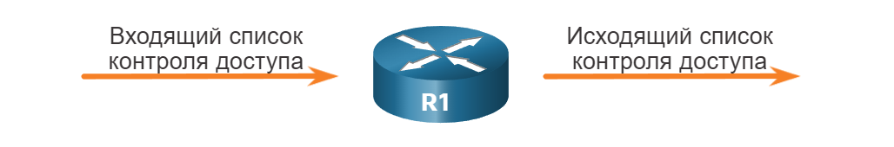
Куда ACL применяется
Входящий трафик – до маршрутизации.
Исходящий трафик – после маршрутизации.
!!!ACL на интерфейсах не действуют на трафик, который создаёт само устройства!!!

Slide 7
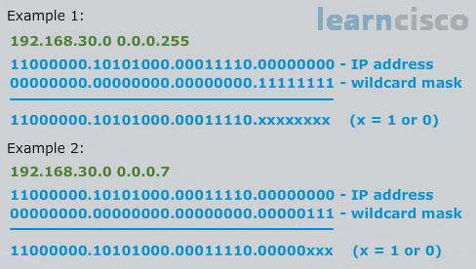
Wildcard-маска
Бит 0 шаблонной маски — означает «этот бит должен совпадать».
Бит 1 шаблонной маски — «этот бит не важен, игнорируем»

Slide 8
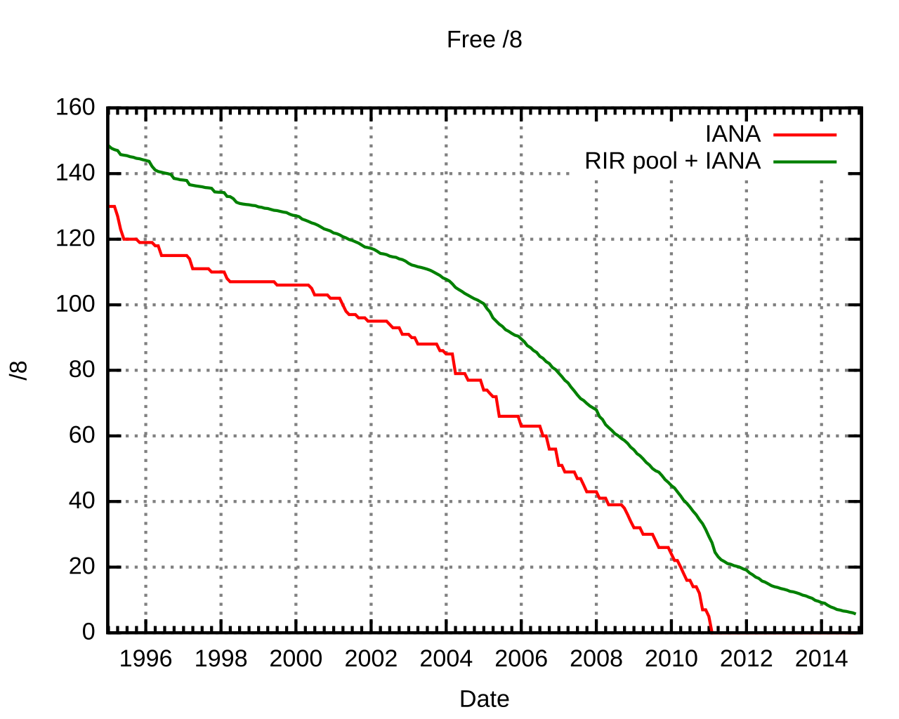
Адресное пространство IPv4
Все может существовать 4 228 250 625 IPv4 адресов.
3 февраля 2011 года организация IANA официально объявила о выделении последних свободных блоков IPv4 региональным регистраторам.

Slide 9
Диапазоны приватных IP адресов
RFC1918:
10.0.0.0/8
172.16.0.0/12
192.168.0.0/16
RFC6598:
100.64.0.0/10
Могут использоваться кем угодно в локальной сети.
Не уникальные.
Не маршрутизируются в интернете.
Для выхода в Интернет требуется NAT

Slide 10
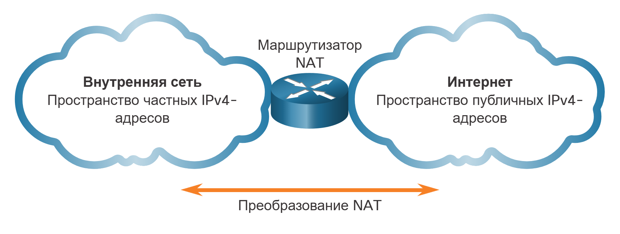
NAT. Network Address Translation

Slide 11
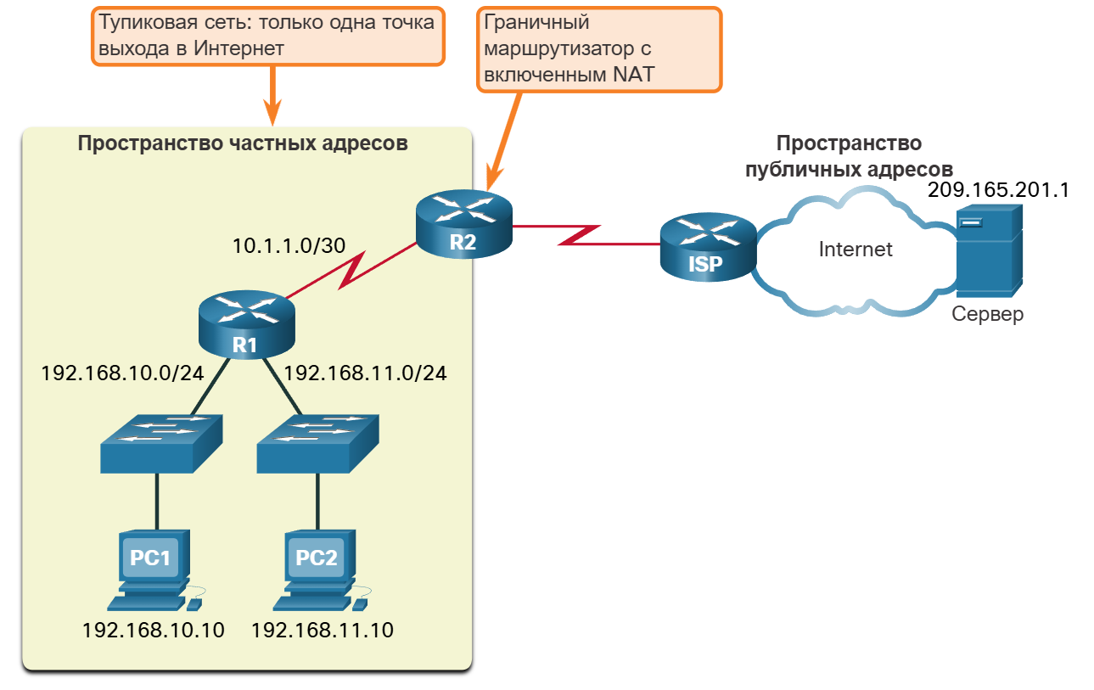
NAT. Network Address Translation

